Slide 1
Quản lý tiến trình và tác vụ
LT: 3 tiết – TH: 3 tiết

Slide 2
Mục tiêu
Nắm được các khái niệm và các câu lệnh liên quan tới tiến trình và tác vụ đang được thực thi.

Slide 3
Nội dung
Tiến trình
Khái niệm
Thuộc tính
Cơ chế đường ống
Phân loại
Các trạng thái của tiến trình
Các thao tác với tiến trình
Quản lý tác vụ
Khái niệm tác vụ
Các thao tác trên tác vụ
Đầu vào và đầu ra chuẩn của tiến trình
Thực hiện song song các câu lệnh

Slide 4
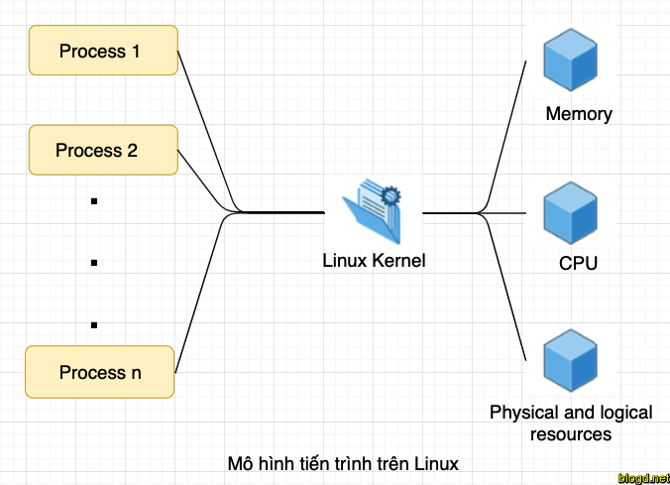
Tiến trình
Khái niệm
Hệ Điều Hành xem mỗi đơn thể mã lệnh mà nó điều khiển là tiến trình (process) - An instance of a program is called a Process. In simple terms, any command that you give to your Linux machine starts a new process.
Notes:
Tiến trình ( Process ) chỉ là sự thể hiện của một hoặc nhiều tác vụ liên quan đến sự thực thi trên máy tính của bạn. Nó không giống như một chương trình hoặc một lệnh. Một lệnh duy nhất thực sự có thể bắt đầu một số tiến trình cùng một lúc. Một số tiến trình độc lập với nhau và những tiến trình khác có liên quan. Lỗi của một tiến trình có thể ảnh hưởng hoặc không thể ảnh hưởng đến các tiến trình khác đang chạy trên hệ thống.
Các tiến trình sử dụng nhiều tài nguyên hệ thống:bộ nhớ, CPU và các thiết bị ngoại vi, như máy in và màn hình,… Hệ điều hành (đặc biệt là nhân) chịu trách nhiệm phân bổ một phần thích hợp các tài nguyên này cho từng tiến trình và đảm bảo việc sử dụng hệ thống được tối ưu hóa tổng thể.

Slide 5
Tiến trình
Thuộc tính
PID or process ID, an integer – là một số nhận dạng duy nhất được sử dụng để tham chiếu đến tiến trình trình.
PPID or parent process ID, an integer – số của (PID) đã bắt đầu quá trình này
Nice number - mức độ thân thiện của quá trình này đối với các quá trình khác
TTY - thiết bị đầu cuối mà quá trình được kết nối
RUID, or real user ID - Người ra lệnh.
EUID, or effective user ID - Người xác định quyền truy cập vào tài nguyên hệ thống
RGID, or real group owner. – Nhóm người dùng sở hữu
EGID, or chủ nhóm hiệu quả. - Khác với RGID khi SGID đã được áp dụng cho một tệp.

Slide 6
Tiến trình
Phân loại
Init process là tiến trình đầu tiên được khởi động sau khi bạn lựa chọn hệ điều hành trong boot loader. Trong cây tiến trình, init process là tiến trình cha của các tiến trình khác. Init process có đặc điểm sau: + PID = 1 + Không thể kill init process
Daemons Một daemon process là một tiến trình chạy nền (background). Các tiến trình này được bắt đầu khi khởi động hệ thống và sẽ tiếp tục được chạy mãi..
Batch processes (Quy trình hàng loạt) - Được xếp hang đọi vào một khu vực bộ đệm
Interactive processes (Các quy trình tương tác)- được khởi tạo và kiểm soát thông qua một phiên đầu cuối.

Slide 7
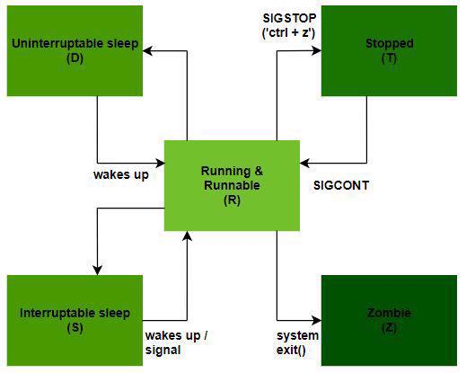
Tiến trình
Các trạng thái
D uninterruptible sleep (usually IO)
R running or runnable (on run queue)
S interruptible sleep (waiting for an event to complete)
T stopped by job control signal t stopped by debugger during the tracing
W paging (not valid since the 2.6.xx kernel)
X dead (should never be seen)
Z defunct ("zombie") process, terminated but not reaped by its parent
Notes:
Zombie thực chất là một phần còn sót lại của một tiến trình đã ngừng hoạt động nhưng chưa được xử lý sạch. Và, đúng vậy, zombie nghĩa là thây ma tức là tiến trình đó đã chết và bạn không thể “kill” nó thêm 1 lần nữa Những chương trình sau khi thoát để lại tiến trình Zombie thì điều đó đồng nghĩa với việc chương trình đó được lập trình không tốt.

Slide 8
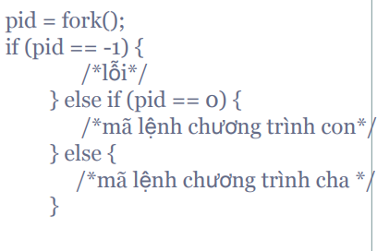
Tiến trình
Các thao tác
Khởi tạo tiến trình
fork: Tạo ra một tiến trình con bằng cách sao chép vùng nhớ của một tiến trình cha Kết quả trả về: -1 thất bại 0 tiến trình con N tiến trình cha với N là PID (định danh) của tiến trình cha

Slide 9
Tiến trình
Các thao tác
exec: Thay thế ảnh bộ nhớ bằng nội dung của một file thực thi khác
wait: Chờ tất cả các tiến trình con kết thúc exit: Kết thúc một tiến trình
kill: Gởi tín hiệu đến một tiến trình (thường dùng để đồng bộ các tiến trình hoặc buộc một tiến trình kết thúc)
signal: Chọn cách xử lý phải thực hiên khi nhận được một tín hiệu
pipe: Tạo một ống dẫn để giao tiếp giữa hai tiến trình

Slide 10
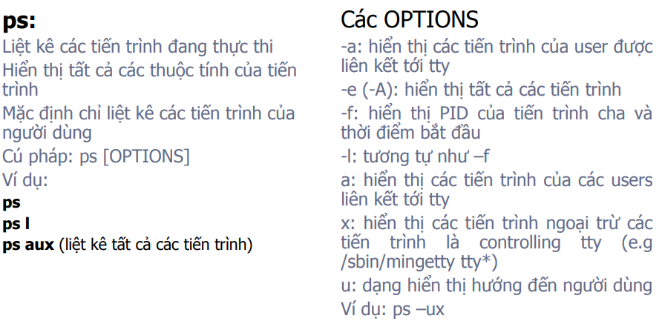
Tiến trình
Các lệnh cơ bản
Lệnh xem danh sách xử lý của hệ thống
Notes:
PGREP nginx
pgrep -u alan nginx
alan@workstation:~$ pidof /home/alan/web/prod/nginxsec/sbin/nginx 20882 20881 alan@workstation:~$ pidof /home/alan/web/prod/nginx/sbin/nginx 20896 20895

Slide 11
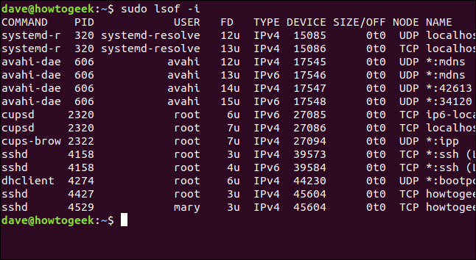
Tiến trình
Các lệnh cơ bản
Lệnh xem danh sách xử lý của hệ thống
Notes:
Lệnh lsof(list open files) là lệnh được sử dụng để liệt kê thông tin về các tệp được mở bởi các quy trình khác nhau. Trong hệ điều hành Linux, mọi thứ là một tập tin(ví dụ như: pipes, sockets, directories, devices,...). Lệnh lsof được phát triển và hỗ trợ bởi Victor A. Abell. Chương trình sẽ liệt kê những tệp đang mở và tiến trình nào đang sử dụng chúng.

Slide 12
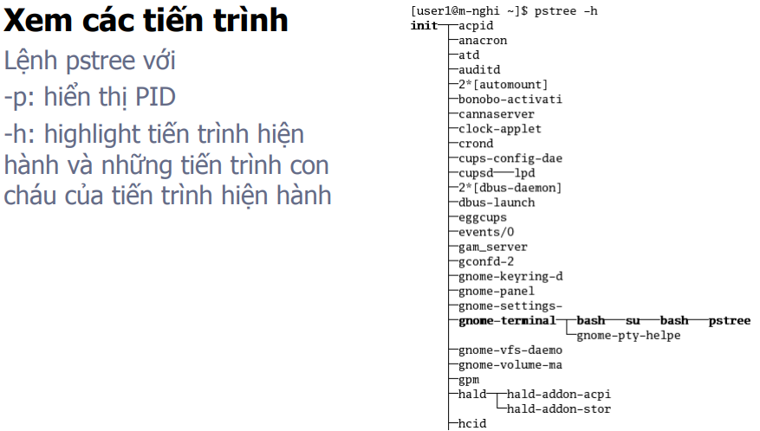
Tiến trình
Các lệnh cơ bản
Lệnh xem danh sách xử lý của hệ thống
Notes:
PGREP nginx
pgrep -u alan nginx
alan@workstation:~$ pidof /home/alan/web/prod/nginxsec/sbin/nginx 20882 20881 alan@workstation:~$ pidof /home/alan/web/prod/nginx/sbin/nginx 20896 20895

Slide 13
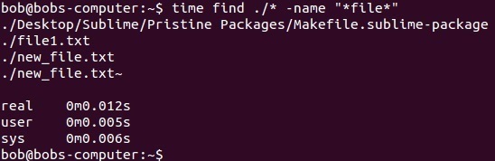
Tiến trình
Các lệnh cơ bản
Lệnh xem danh sách xử lý của hệ thống
#time
Notes:
Lệnh thời gian trong Linux được sử dụng để xác định khoảng thời gian thực hiện một lệnh. Lệnh này hữu ích khi bạn muốn biết thời gian xuất hiện của một lệnh hoặc một tập lệnh. Theo mặc định, ba lần được hiển thị:
thời gian thực - tổng thời gian thực hiện. Đây là khoảng thời gian trôi qua giữa việc gọi và kết thúc lệnh.
thời gian CPU của người dùng - thời gian CPU được sử dụng bởi quy trình của bạn.
thời gian CPU hệ thống - thời gian CPU được hệ thống sử dụng thay mặt cho quá trình của bạn.

Slide 14
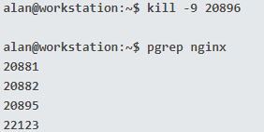

Tiến trình
Các lệnh cơ bản
Lệnh dừng tiến trình
#kill PID
Notes:
Trong Linux, có lệnh kill. Kill được sử dụng để gửi tín hiệu đến một quá trình. Tín hiệu được sử dụng phổ biến nhất là "chấm dứt" (SIGTERM) hoặc "giết" (SIGKILL). Tuy nhiên, còn nhiều hơn nữa. Dưới đây là một số ví dụ. Danh sách đầy đủ có thể được hiển thị với kill -L.. Có tổng cộng 63 tín hiệu
Killall Kill processes by name.
Xkill Kill a client by its X resource.
PKILL
Pkill lệnh tương tự như pgrep ở mức nó có thể tìm kiếm theo tên. Điều này có nghĩa là bạn phải rất cẩn thận khi sử dụng pkill.

Slide 15
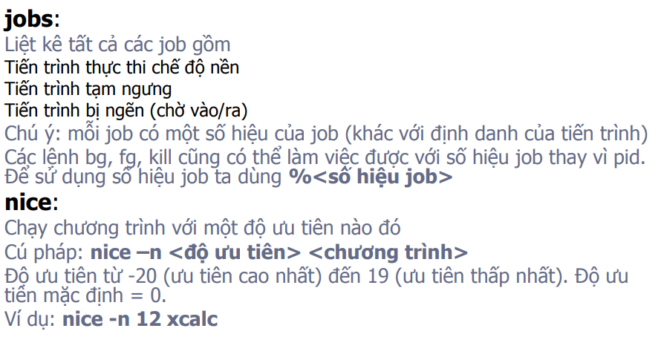
Tiến trình
Các lệnh cơ bản
Lệnh thay đổi độ ưu tiên

Slide 16
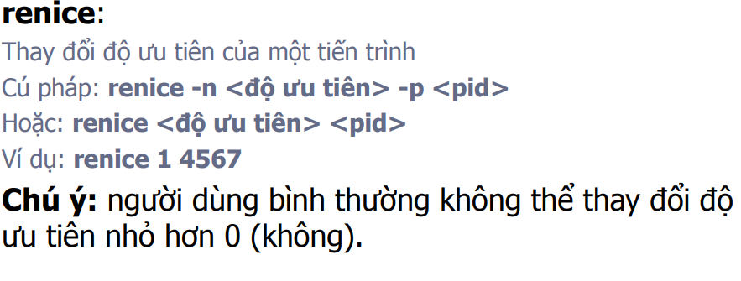
Tiến trình
Các lệnh cơ bản
Lệnh thay đổi độ ưu tiên

Slide 17
Tác vụ
Khái niệm cơ bản
Trong lập trình máy tính, một tác vụ là một đơn vị lập trình cơ bản mà hệ điều hành điều khiển. …
Cooperative multitasking là khả năng hệ điều hành quản lý nhiều tác vụ như các chương trình ứng dụng cùng một lúc, nhưng không có khả năng nhất thiết phải xử lý chúng.
Notes:
Các tác vụ tự động được gọi là gì trong Linux ?Source: https://frameboxxindore.com/linux/what-is-a-task-in-linux.html
Nhiệm vụ được tạo thành từ các hành động hoặc các bước. Quy trình là một mô tả cấp trên của một loạt các bước chính cần thiết để hoàn thành một mục tiêu. Các quy trình thường được tạo thành từ các thủ tục hoặc nhiệm vụ. Một nhiệm vụ là một cách khác để mô tả một thủ tục.Source: https://frameboxxindore.com/linux/what-is-a-task-in-linux.html

Slide 18
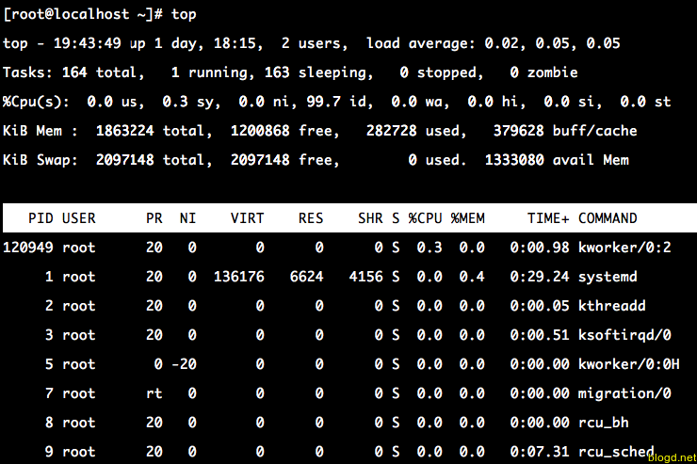
Tác vụ
Các thao tác trên tác vụ
Lệnh xem danh sách xử lý của hệ thống
#top
Notes:
Lệnh top là một trong những lệnh cực kì quạn trọng với chúng ta khi sử dụng hệ thống linux. Quản trị được các thông số, CPU, RAM, I/O, các tiến trình đang hoạt động trên hệ thống.
Lệnh trên giúp chúng ta có thể giám sát hệ thống của mình một cách chuyên nghiệp và nắm rõ từng thông tin của hệ thống. Lệnh top tương tự Task manager trên windows.
top -p20881 -p20882 -p20895 -p20896
Dòng 1: Liên quan đến thời gian của Server
19:43:49Thời gian hoạt động hiện tại1 dayThời gian uptime2 usersSố lượng userLoad averageThời gian CPU load trung bình 1/5/15 phút. 0.02: 1 phút, 0.05: 5 phút, 0.05: 15 phút
Dòng 2: Liên quan đến thông tin của tiến trình
164 totalTổng số tiến trình đang ở chế độ active1 runningSố tiến trình đang chạy163 sleepingSố tiến trình đang ở chế độ ngủ0 stoppedSố tiến trình đang stop0 zombieSố tiến trình chờ stop từ tiến trình khác
Dòng 3: Liên quan đến thông tin CPU
0.0%us%CPU được dùng cho từng tiến trình của user0.3%sy%CPU được dùng cho từng tiến trình của hệ thống0.0%ni%CPU được dùng để cấu hình các giá trị99.7%id%CPU ở trạng thái nghỉ0.0%wa%CPU đang chờ trong thời gian chờ I/O0.0%hi%CPU được dùng cho phần cứng khi bị gián đoạn0.0%si%CPU được dùng cho phần mềm khi bị gián đoạn0.0%st%CPU ảo chờ đợi CPU thực xử lý các tiến trình
Dòng 4: Liên quan đến thông tin RAM
1863224k totalTổng dung lượng RAM282728k usedDung lượng RAM đang được sử dụng1200868k freeDung lượng RAM free379628k buffersDung lượng Buffers
Dòng 5: Liên quan đến thông tin Swap
2097148k totalTổng dung lượng Swap0k usedDung lượng Swap Ram đang sử dụng2097148k freeDung lương Swap free1333080k cachedTổng cache memory bởi hệ thống
Dòng 6: Các tham số của các tiến trình đang hoạt động
PID – 120949Mã ID của tiến trìnhUSER – rootUser root đang thực thi tiến trìnhPR – 20Độ ưu tiên của tiến trìnhNI – 0Giá trị nice value của tiến trìnhVIRT - 0mDung lượng Ram ảo thực hiện cho 1 tiến trìnhRES - 0mDung lượng RAM thực chạy 1 tiến trìnhSHR – 0Dung lượng RAM share cho 1 tiến trìnhS – STrạng thái tiến trình đang hoạt động%CPU – 0.3%CPU được sử dụng cho tiến trình%MEM – 0.0%MEM được dùng sử dụng cho tiến trìnhTIME+ - 0:00.98Tổng thời gian thực hiện cho tiến trìnhCOMMANDTên tiến trình

Slide 19
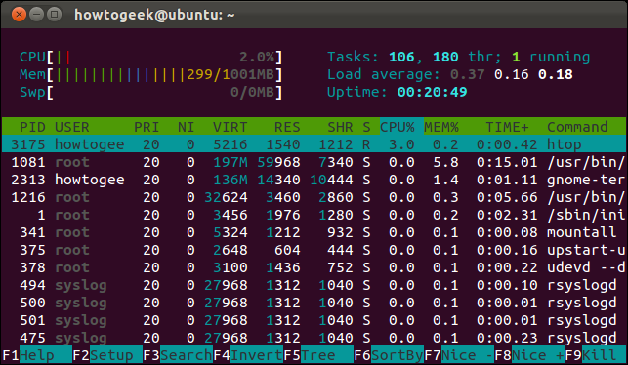
Tác vụ
Các thao tác trên tác vụ
Lệnh xem danh sách xử lý của hệ thống
#htop
sudo apt-get install htop

Slide 20
Cơ chế đường ống
Định nghĩa
Pipe (đường ống) là kênh truyền dữ liệu giữa các tiến trình với nhau, dữ liệu xuất của tiến trình này được chuyển đến làm dữ liệu nhập cho tiến trình kia dưới dạng một dòng các byte.

Slide 21
Cơ chế đường ống
Đầu vào và đầu ra chuẩn của tiến trình
1. Stdin
Đây là nơi mà dữ liệu được nhập vào, và thường là thiết bị cuối (terminal)
2. stdout
Đây là nơi chương trình xuất dữ liệu ra. Nó cũng thương là thiết bị cuối (terminal), nhưng bạn có thể chuyển hướng nó.
3. stderr
Là nơi các chương trình báo lỗi, cũng giống như ở trên, nó thường là thiết bị cuối (terminal), và cũng có thể chuyển hướng.
Notes:
Trên linux rất hay dùng các lệnh ghép lại với nhau để tiết kiệm thời gian gõ lệnh và lọc bớt kết quả hiển thị ra màn hình. Theo đó output của lệnh A sẽ là đầu vào cho lệnh B xử lý. Hai hay nhiều lệnh ghép lại với nhau theo cách này gọi là cơ chế ống dẫn (pipe). Luồng dữ liệu chạy tuần tự qua các lệnh xử lý như kiểu nước chảy qua ống dẫn theo một chiều vậy.
Để tạo một ống dẫn, bạn chỉ cần thêm dấu gạch đứng | vào giữa hai lệnh.
Khi một chương trình lấy input từ một chương trình khác, thực hiện vài thao tác trên dữ liệu input này rồi ghi kết quả ra màn hình, nó được gọi là cơ chế lọc (filter). Kết quả in ra có thể là màn hình hay file ... trên linux nó gọi là đầu ra chuẩn (standard output) khái niệm này mình sẽ giải thích trong một bài khác. Cơ chế này là một ống dẫn nhưng cụ thể hơn là lệnh chạy sau đã thực hiện sửa đổi kết quả đầu ra của lệnh trước, ví dụ như lọc bớt theo ký tự trùng.
Ngoài ra, hệ thống cung cấp hàm pipe() để tạo đường ống có khả năng đọc / ghi. Sau khi tạo ra, có thể dùng đường ống để giao tiếp giữa hai tiến trình. Đọc / ghi đường ống hoàn toàn tương đương với đọc / ghi file

Slide 22
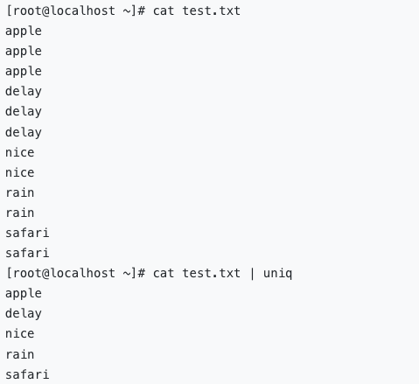

Cơ chế đường ống
Thực hiện song song các câu lệnh
Notes:
Trên linux rất hay dùng các lệnh ghép lại với nhau để tiết kiệm thời gian gõ lệnh và lọc bớt kết quả hiển thị ra màn hình. Theo đó output của lệnh A sẽ là đầu vào cho lệnh B xử lý. Hai hay nhiều lệnh ghép lại với nhau theo cách này gọi là cơ chế ống dẫn (pipe). Luồng dữ liệu chạy tuần tự qua các lệnh xử lý như kiểu nước chảy qua ống dẫn theo một chiều vậy.
Để tạo một ống dẫn, bạn chỉ cần thêm dấu gạch đứng | vào giữa hai lệnh.
Khi một chương trình lấy input từ một chương trình khác, thực hiện vài thao tác trên dữ liệu input này rồi ghi kết quả ra màn hình, nó được gọi là cơ chế lọc (filter). Kết quả in ra có thể là màn hình hay file ... trên linux nó gọi là đầu ra chuẩn (standard output) khái niệm này mình sẽ giải thích trong một bài khác. Cơ chế này là một ống dẫn nhưng cụ thể hơn là lệnh chạy sau đã thực hiện sửa đổi kết quả đầu ra của lệnh trước, ví dụ như lọc bớt theo ký tự trùng.
Ngoài ra, hệ thống cung cấp hàm pipe() để tạo đường ống có khả năng đọc / ghi. Sau khi tạo ra, có thể dùng đường ống để giao tiếp giữa hai tiến trình. Đọc / ghi đường ống hoàn toàn tương đương với đọc / ghi file

Slide 23
Cơ chế đường ống
Các ký hiệu cơ bản
>, >>, <, 2> và |
> : Ghi đè nội dung file cũ. Ví dụ: #echo “hello” > test.txt
>>: Thêm nội dung cho file cũ
< : Chuyển hướng từ file
2>: Chuyển hướng tới stderr
| : Chuyển hướng tới câu lệnh khác

Slide 24
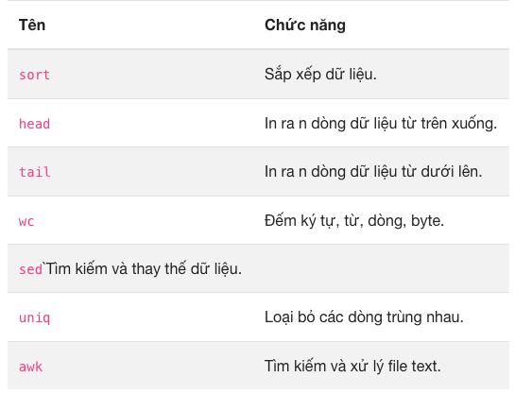
Cơ chế đường ống
Các lệnh cơ bản
Lệnh sort, tail, more, less

Slide 25
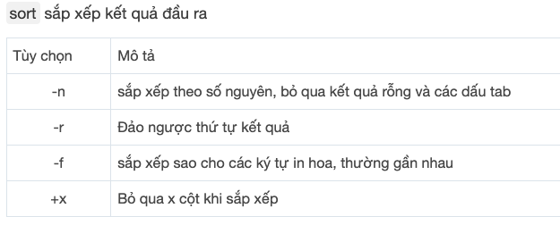
Cơ chế đường ống
Các lệnh cơ bản
Lệnh sort, tail, more, less

Slide 26
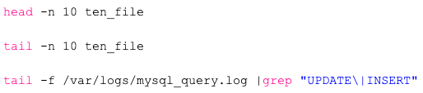
Cơ chế đường ống
Các lệnh cơ bản
Lệnh sort, tail, more, less
Lệnh tail, head để xem cuối file hay đầu file, ví dụ xem 10 dòng đầu tiên hay 20 dòng cuối file:

Slide 27
Cơ chế đường ống
Các lệnh cơ bản
Lệnh grep
Chương trình (lệnh) grep tìm trong một hay nhiều file có chứa một từ khóa. Cách dùng:
#grep pattern file(s)

Slide 28
Tài liệu tham khảo
https://www.redhat.com/sysadmin/linux-command-basics-7-commands-process-management#:~:text=In%20Linux%2C%20a%20process%20is,you%20have%20created%20a%20process.
https://blogd.net/linux/gioi-thieu-ve-tien-trinh-va-thuoc-tinh-cua-tien-trinh-tren-linux/
https://blogd.net/linux/quan-ly-tien-trinh-tren-linux/
https://viblo.asia/p/basic-process-management-quan-ly-tien-trinh-trong-unixlinux-co-ban-LzD5der0KjY
https://www.guru99.com/managing-processes-in-linux.html
8 Linux commands for effective process management | Opensource.com
http://labor-liber.org/en/gnu-linux/introduction/index.php
https://linuxhint.com/linux-nice-renice-command-with-examples/#:~:text=In%20Linux%2C%20the%20nice%20%26%20renice,priority%20using%20the%20nice%20command.
https://spiderum.com/bai-dang/dieu-huong-dau-vao-va-dau-ra-trong-linux-is1
https://blogd.net/linux/duong-ong-loc-va-chuyen-huong-tren-linux/

